Slide 1
Словарная работа на уроках русского языка во 2 классе по теме «Еда». Программа начального общего образования. Система Л. В. Занкова.
Автор: учитель начальных классов МБОУ «Гимназия №1» г. Нижневартовска Халимоненко Алла Алексеевна.

Slide 2
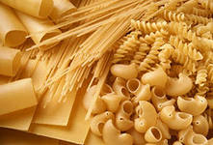
Еда, сделанная из пшеничной муки. Очень вкусное блюдо, приготовленное с сыром или с кетчупом.
Макароны,

Slide 3
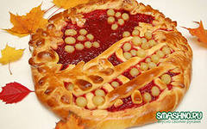
Это слово обозначает праздничный хлеб, который подавали во время пира. Его готовят с разными начинками.
пирог,

Slide 4
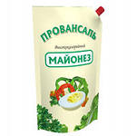
Салатный соус, приготовленный при взбивании яиц, горчицы, уксуса, пищевых добавок.
майонез.

Slide 5
Макароны,пирог,майонез.

